Slide 1
федеральное государственное бюджетное образовательное учреждение высшего образования «Красноярский государственный медицинский университет имени профессора В.Ф. Войно-Ясенецкого» Министерства здравоохранения Российской Федерации
РЕЗУЛЬТАТЫ ГОСУДАРСТВЕННОЙ ИТОГОВОЙ АТТЕСТАЦИИ ВЫПУСКНИКОВ
ПО СПЕЦИАЛЬНОСТИ
37.05.01 КЛИНИЧЕСКАЯ ПСИХОЛОГИЯ
В 2023 ГОДУ
Захарова Татьяна Ивановна
Председатель государственной экзаменационной комиссии
к.м.н., заведующая Центром медико-психологической реабилитации ККГБУЗ «Красноярский краевой госпиталь для ветеранов войн»
8-9 февраля 2023 год

Slide 2
Нормативная база работы
Государственной экзаменационной комиссии по специальности 37.05.01 Клиническая психология
В соответствии с
приказом Минобрнауки РФ от 29.06.2015 № 636 о порядке проведения государственной итоговой аттестации выпускников высших учебных заведений РФ,
Федеральным государственным образовательным стандартом высшего образования (ФГОС ВО),
основной профессиональной образовательной программой (ОПОП) по специальности 37.05.01 Клиническая психология,
приказом проректора по УВР и МП ФГБОУ ВО КрасГМУ им. проф. В.Ф. Войно-Ясенецкого Минздрава России № 1031-ст от 20.12.2022
создана государственная экзаменационная комиссия.

Slide 3
Состав Государственной экзаменационной комиссии
по специальности
37.05.01 Клиническая психология
Специализация №3 Патопсихологическая диагностика и психотерапия(08.02.2023)
1. Захарова Татьяна Ивановна
председатель комиссии, к.м.н., заведующая Центром медико-психологической реабилитации ККГБУЗ «Красноярский краевой госпиталь для ветеранов войн»
Члены комиссии:
2.Логинова Ирина Олеговна профессор,д.псих.н., зав. каф. клинической психологии и психотерапии с курсом ПО
3.Чупина Виктория Борисовна доцент,к.псх.н., доцент кафедры клинической психологии и психотерапии с курсом ПО
4.Живаева Юлия Валерьяновна доцент,к.псх.н., доцент кафедры клинической психологии и психотерапии с курсом ПО
5.Дорожкин Александр Сергеевич медицинский психолог КГБУЗ Красноярская краевая больница.
6. Рублева Татьяна Юрьевна к.м.н., доцент кафедры криминалистики Сибирского юридического института МВД России
Бикбова Ирина Александровна секретарь комиссии

Slide 4
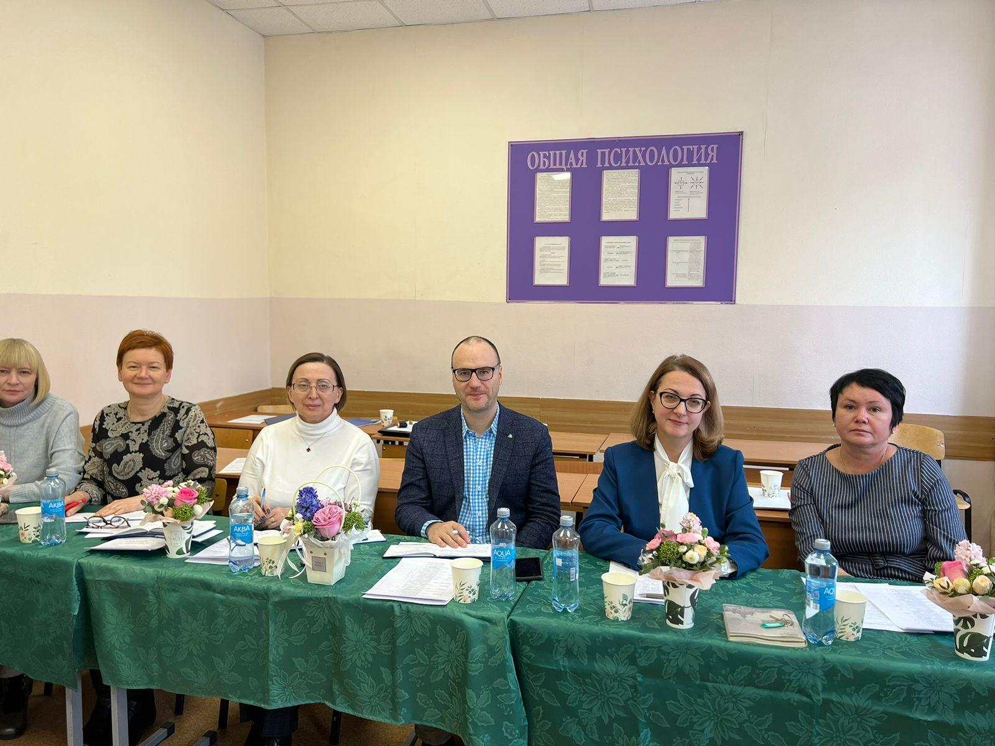

Slide 5
Состав Государственной экзаменационной комиссии по специальности 37.05.01 Клиническая психология Специализация № 3 Психология здоровья и спорта (09.02.2023)
1. Захарова Татьяна Ивановна
председатель комиссии, к.м.н., заведующая Центром медико-психологической реабилитации ККГБУЗ «Красноярский краевой госпиталь для ветеранов войн»
Члены комиссии:
2.Логинова Ирина Олеговна профессор,д.псих.н., зав. каф. клинической психологии и психотерапии с курсом ПО
3.Чупина Виктория Борисовна доцент,к.псх.н., доцент кафедры клинической психологии и психотерапии с курсом ПО
4.Живаева Юлия Валерьяновна доцент,к.псх.н., доцент кафедры клинической психологии и психотерапии с курсом ПО
5.Дорожкин Александр Сергеевич медицинский психолог КГБУЗ Красноярская краевая больница.
6.Потапова Екатерина Вадимовна к.псх.н., доцент кафедры психологии развития и косультирования ИППС «СФУ»
Бикбова Ирина Александровна секретарь комиссии

Slide 6
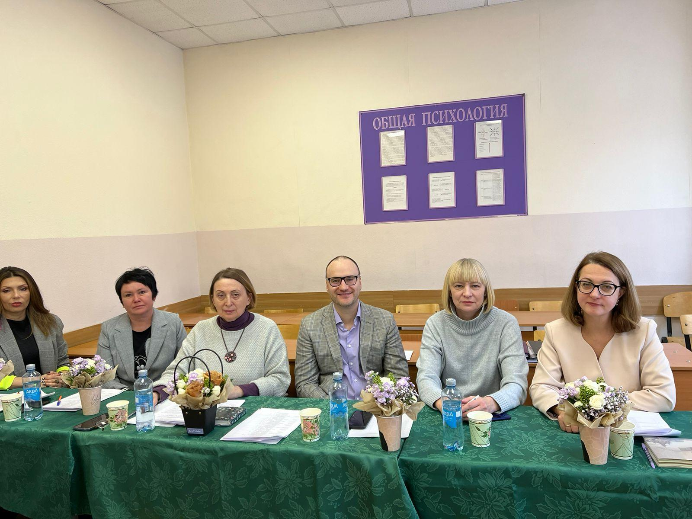

Slide 7
Качественный анализ состава государственной экзаменационной комиссии
Назначены 6 экзаменаторов, из них:
1 доктор психологических наук,
3 кандидата психологических наук,
1 кандидат медицинских наук
От общего состава комиссии 50% представители работодателя:
Заведующая Центром медико-психологической реабилитации ККГБУЗ «Красноярский краевой госпиталь для ветеранов войн»
к.псх.н., доцент кафедры психологии развития и консультирования ИППС «СФУ», руководитель клиники психологического консультирования «СФУ»
к.м.н., доцент кафедры криминалистики Сибирского юридического института МВД России
медицинский психолог КГБУЗ Красноярская краевая больница

Slide 8
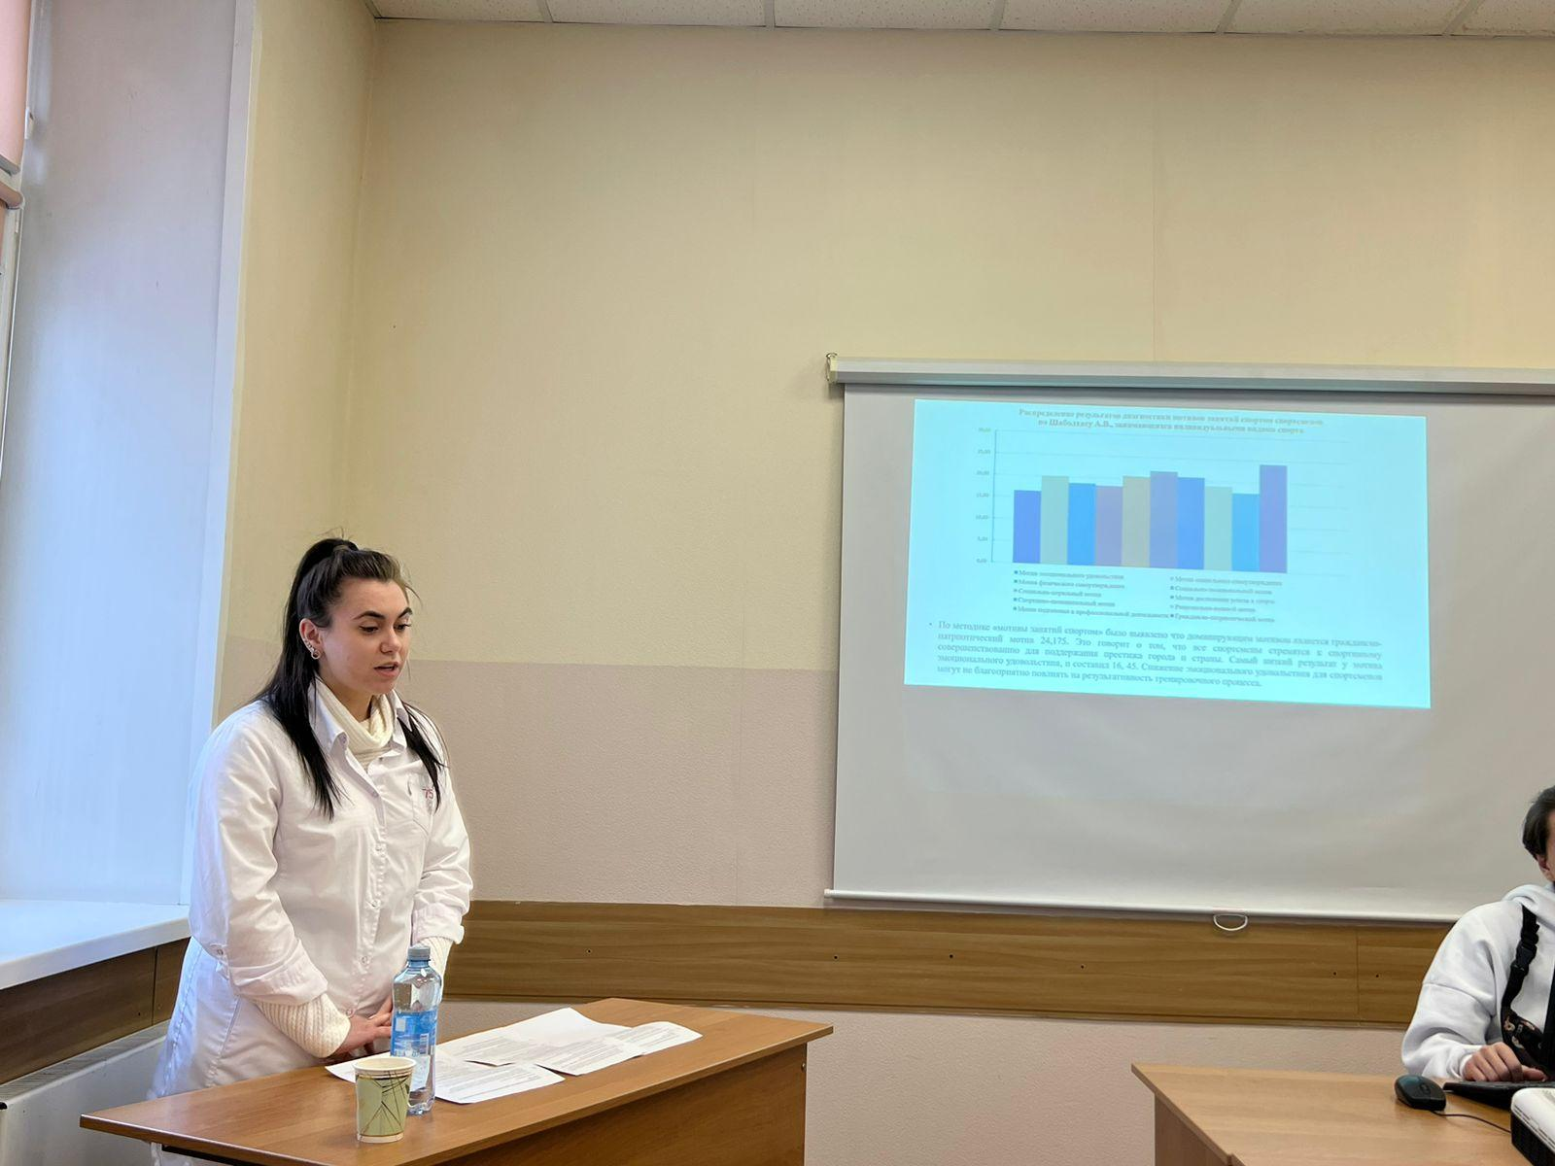
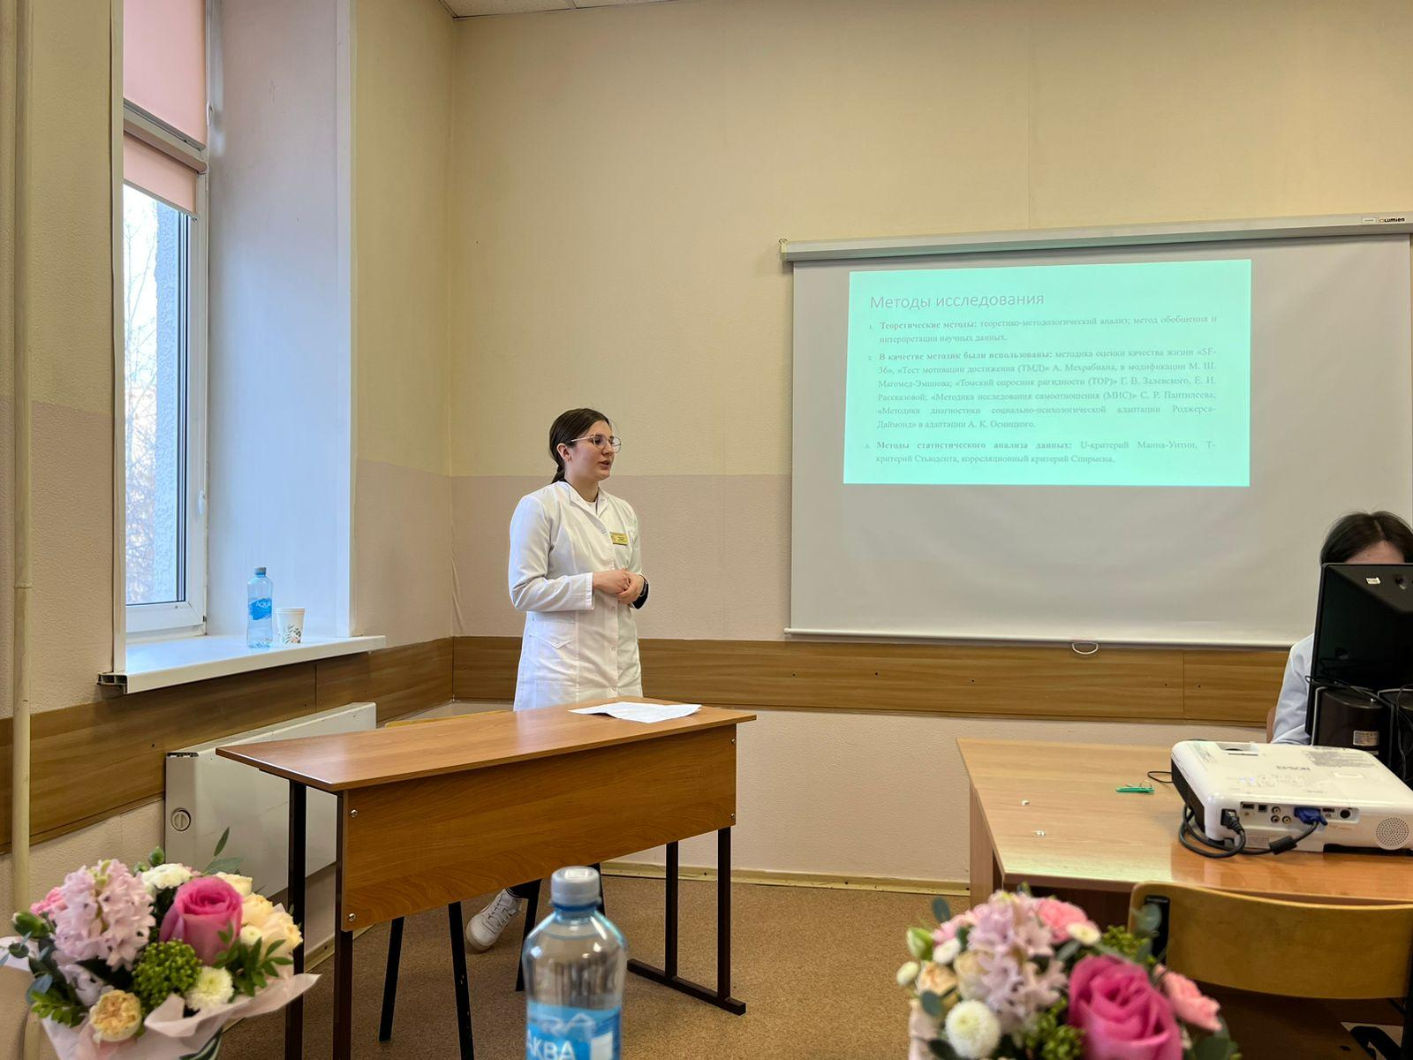
Аттестация осуществлялась в один этап: защита выпускной квалификационной работы

Slide 9
Результаты защиты выпускных квалификационных работ выпускников по специальности
37.05.01 Клиническая психология
Специализация №3 Патопсихологическая диагностика и психотерапия(08.02.2023)
Число обучающихся, допущенных к защите ВКР (человек) | Результаты защиты ВКР
 | «5» |  | «4» |  | «3» |  | «2»
 | Абс. число | % | Абс. число | % | Абс. число | % | Абс. число | %
11 | 8 | 72.7 | 3 | 27.3 | - | - | - | -

Slide 10
Результаты защиты выпускных квалификационных работ выпускников по специальности
37.05.01 Клиническая психология
Специализация №5 Психология здоровья и спорта (09.02.2023)
Число обучающихся, допущенных к защите ВКР (человек) | Результаты защиты ВКР
 | «5» |  | «4» |  | «3» |  | «2»
 | Абс. число | % | Абс. число | % | Абс. число | % | Абс. число | %
7 | 5 | 71.5 | 2 | 28.5 | - | - | - | -

Slide 11
Результаты государственной итоговой аттестации выпускников по специальности
37.05.01 Клиническая психология
Общее число выпускников (человек) | Результаты государственной итоговой аттестации
 | «5» | «4» | «3» | «2»
18 | 13 | 5 | - | -
Средний балл – 4,7

Slide 12
Результаты ГИА за 2019-2023гг.
Год выпуска | Общее число выпускников | Количество красных дипломов
2019 | 30 | 4
2020 | 21 | 2
2021 | 15 | 2
2022 | 16 | 2
2023 | 18 | 3

Slide 13
Замечания и рекомендации ГЭК
Государственная экзаменационная комиссия не сделала замечаний по содержанию и проведению государственной итоговой аттестации по специальности.
Рекомендации:
Расширить перечень клинических лечебно-профилактических учреждений для заключения договоров о практической подготовке с целью реализации на этой базе ВКР.
В обязательный список документации по защите ВКР включить Акт о внедрении от базы реализации ВКР.

Slide 14
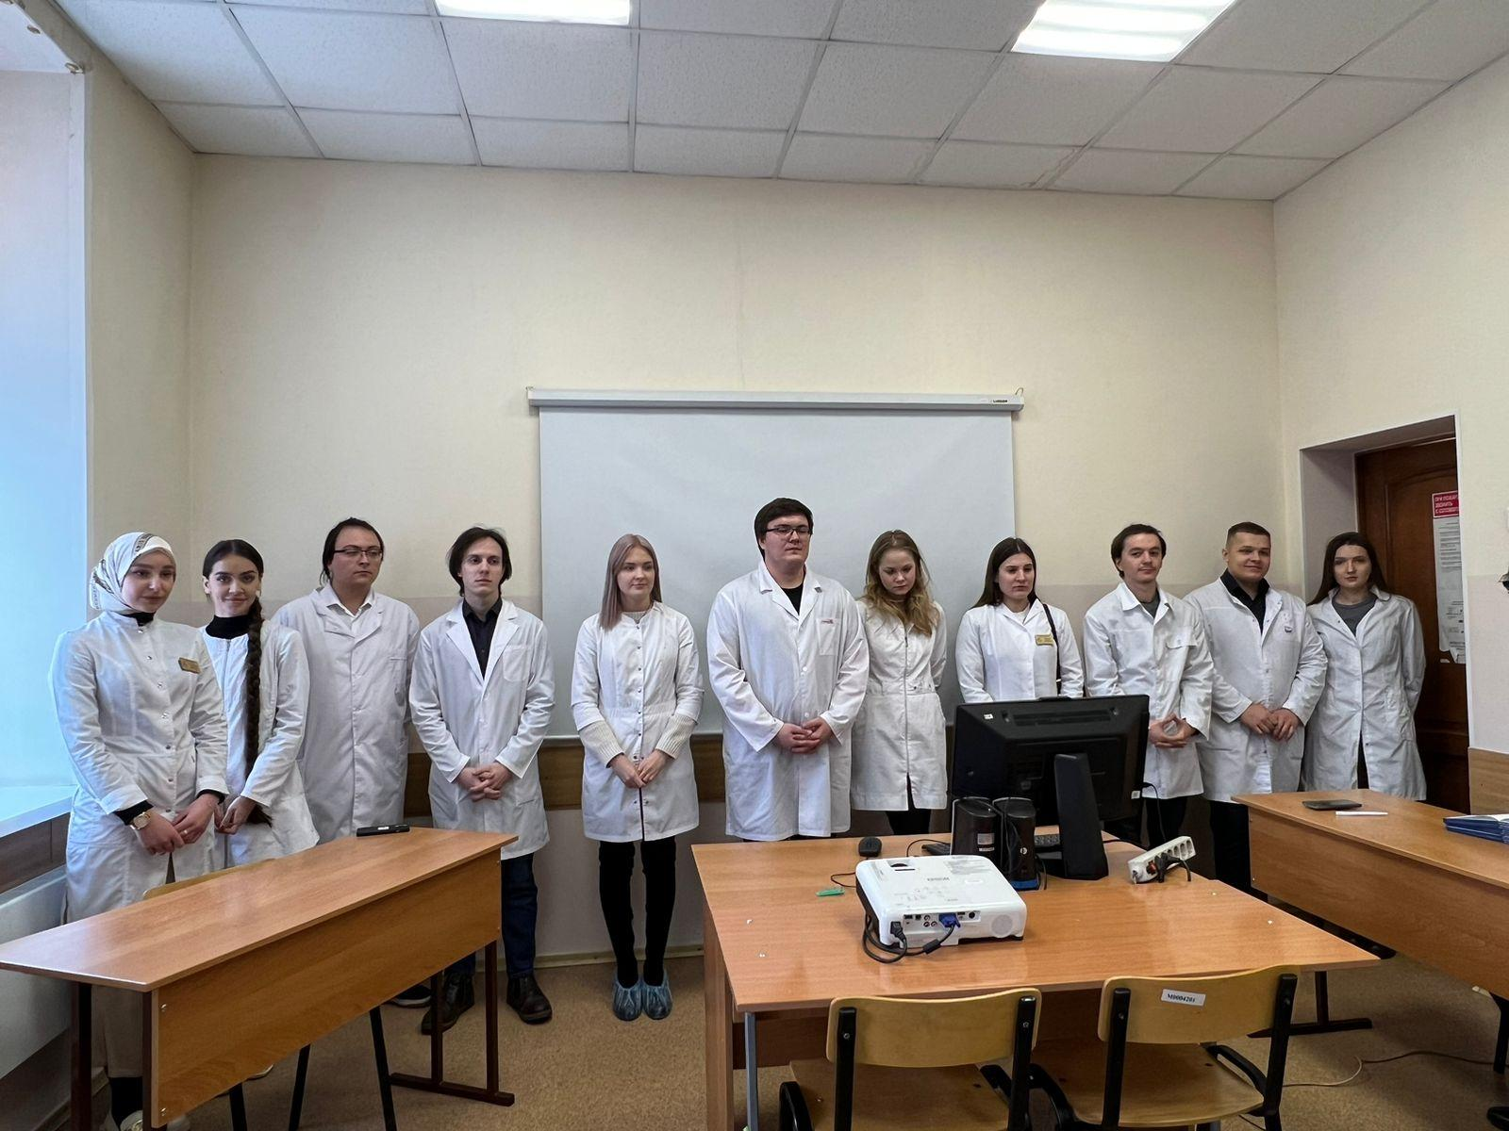
Благодарю за внимание!

